Slide 1
ETICA PROFESIONAL: ¿un asunto de dignidad y sentido común?
Lidiette Quirós Ruiz MTE-MAE
Presidenta Tribunal de Honor
COPROBI
*Imagen: https://www.google.com/search?q=etica+profesional&source

Slide 2
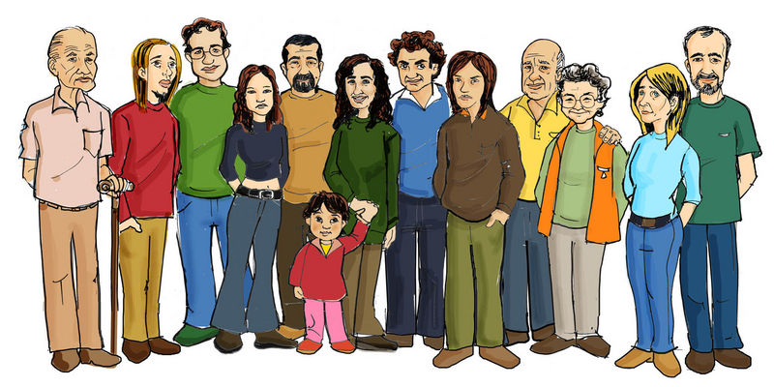
MORAL
Asimilación de las costumbres y valores de
nuestro ambiente (familia,
escuela, iglesia, vecindario
en que se desarrolla nuestra
infancia (Lozano, 2012).
/www.google.com/search?q=familia

Slide 3
MORAL
Imperativos pasivamente
y sin cuestionamiento
antes de adquirir el
"uso de razón”
(Lozano, 2012).

Slide 4
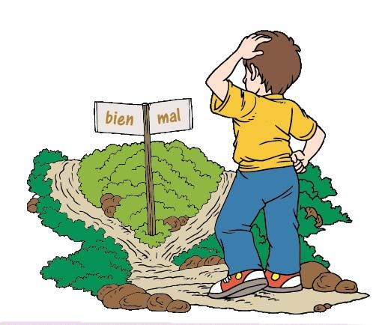
ÉTICA
Aceptación consciente,
basada en el ejercicio
de nuestra razón.
(Gutiérrez, 1997).
www.abc.com.py

Slide 5
ETICA vs MORAL
Moral: obediencia a las normas, las costumbres y preceptos o mandamientos culturales, jerárquicos o religiosos,
Ética: fundamenta la manera de vivir por el pensamiento humano.

Slide 6
ETICA PROFESIONAL
Normas de carácter ético aplicadas en el desarrollo
de una actividad laboral a través de una serie de principios y valores.

Slide 7
Pautas para el desempeño de un
cargo dentro de un marco ético
http://expertosmorales.wordpress.com/tag/etica-profesional/

Slide 8
ETICA PROFESIONAL DEL BIBLIOTECÓLOGO(A)
“Tomar decisiones prudentes
y justas, basadas en valores
morales, fundamentadas en
el discurso ético acorde con
la época y el contexto social”.
(Ramírez Velázquez, C.A.; Bocanegra, M.; Figueroa Alcántara, H.A., 2006).

Slide 9
VALORES
La ética profesional se centra en
cómo son éstos aplicables
al entorno laboral.
https://www.google.com/search?q=valores

Slide 10
VALORES PROFESIONALES
DIGNIDAD
SENTIDO COMÚN
RESPETO
HONESTIDAD
RESPONSABILIDAD
UNIÓN PROFESIONAL
www.profesionalesetica.org

Slide 11
DIGNIDAD
Valía de una persona, actuando con responsabilidad, seriedad y con respeto hacia sí misma y hacia los demás; sin humillación ni degradación.

Slide 12
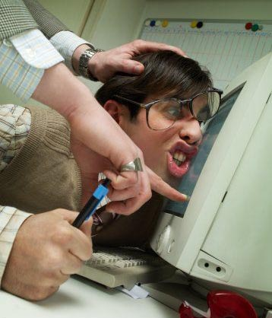
DIGNIDAD PROFESIONAL
Es estar alerta y actuar ante las
injusticias laborales, profesionales
y sociales en contra de sí mismo o
de algún colega bibliotecólogo.
https://www.google.com/search?q=injusticias

Slide 13
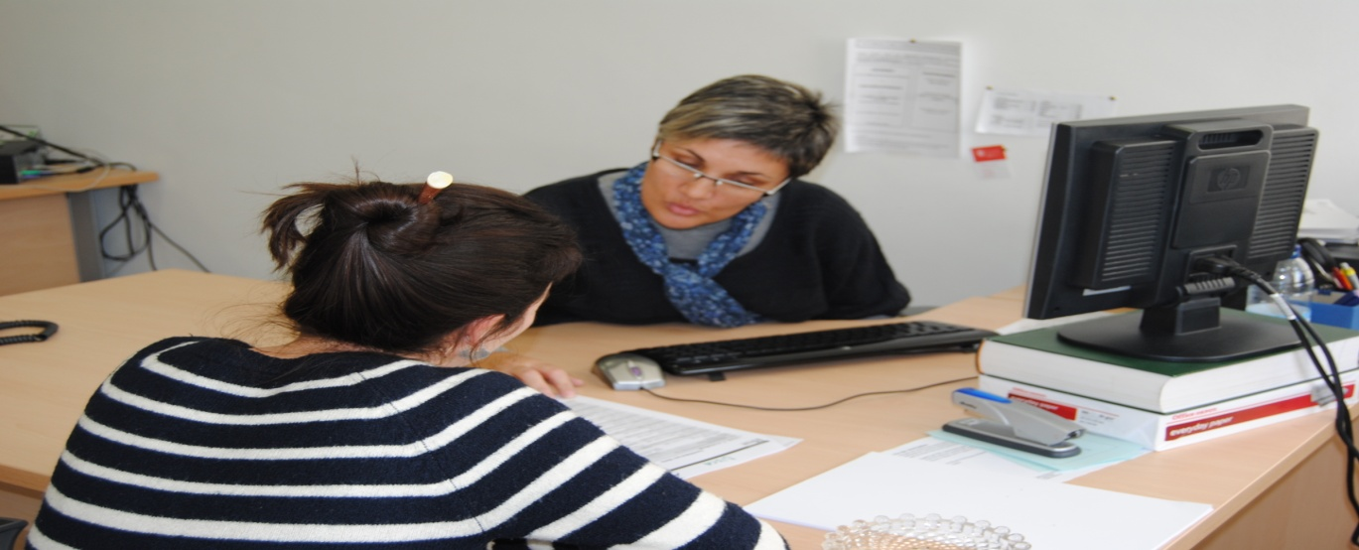
Es buscar la excelencia para brindar de la mejor manera los servicios, actividades y productos a nuestros usuarios.
www.xirivella.es

Slide 14
Es estar en constante actualización y conocimiento del entorno en que nos desenvolvemos para realizarnos como personas y profesionales.
www.amapro.com.mx

Slide 15
DIGNIDAD PROFESIONAL
“Cuando reconocemos las diferencias de cada individuo y toleramos esas diferencias, la persona puede sentirse digna, con honor y libre” (Lozano, 2012). Y sabemos que la libertad nos conduce a la realización plena y el disfrute de lo que hacemos.

Slide 16
SENTIDO COMÚN
Capacidad natural de juzgar los acontecimientos y eventos de
forma razonable, de tal manera
que se actúe en consecuencia
y congruencia con la colectividad
del entorno.

Slide 18
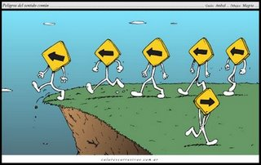
SENTIDO COMÚN
Va cambiando con el paso del
tiempo y la transformación cultural
de la sociedad en que se aplica.
feedbackground.com

Slide 19
DESEMPEÑO ÉTICO DEL BIBLIOTECÓLOGO(A)
Reconocerse a sí mismo como profesional, estar orgulloso y a gusto con su labor.
www.universia.edu.pe

Slide 20
DESEMPEÑO ÉTICO DEL BIBLIOTECÓLOGO(A)
2. El bibliotecólogo debe tener un amplio conocimiento de la bibliotecología.
gpcd-interesgeneral.blogspot.com

Slide 21
DESEMPEÑO ÉTICO DEL BIBLIOTECÓLOGO(A)
3. El bibliotecólogo debe desarrollar habilidades, destrezas y competencias profesionales para brindar servicios con calidad.
blog.pucp.edu.pe

Slide 22
ETICA PROFESIONAL Y LEGISLACIÓN DEL COPROBI
…“el conocimiento de este Código es obligatorio
para toda persona profesional en el área de bibliotecología, ciencias de la información y de la documentación incorporada o no al Colegio de Profesionales en Bibliotecología de Costa Rica, y
no podrá alegarse su desconocimiento”.
(COPROBI, 2013).

Slide 23
ETICA PROFESIONAL Y LEGISLACIÓN DEL COPROBI
…“los profesionales en bibliotecología tienen que ser conscientes de sus deberes sociales y de su profesión hacia el usuario y la comunidad, y brindar toda su colaboración para el mejoramiento de la disciplina”
(Código Etica, Cap. I, art.d).

Slide 24
ETICA PROFESIONAL Y LEGISLACIÓN DEL COPROBI
...“los profesionales en bibliotecología, dentro y fuera del ejercicio profesional, deben mantener una conducta acorde con el honor, la dignidad de la profesión y las disposiciones de este Código”.
(Código de Etica, Cap. I, art.e).

Slide 25
SI LOGRÁSEMOS QUE TODOS LOS COLEGIADOS MANTUVIERAN:
Actitud de orgullo y prestancia para con su profesión,
entrega y espíritu de servicio en su labor diaria,
solidaridad y respeto hacia sus colegas…

Slide 26
PODRÍAMOS AFIRMAR, SIN LUGAR A DUDAS QUE:
la ética profesional es un asunto de dignidad y sentido común
no se trata de convencer a los colegas para hacer el bien, sino de ayudarles a crear un nivel de consciencia que les ayude a enfrentar la vida con principios morales, encarnando valores como una parte para crecer y realizarse como personas y profesionales.

Slide 27
MUCHAS GRACIAS!

